Slide 1

MÓDULO 4 · HIDROSTÁTICA · AULA 52
Condições de Flutuação
ρ_corpo × ρ_fluido
Condições de Flutuação (Densidade e equilíbrio de corpos submersos)

Slide 2
Para começar
Por que um ovo afunda em água doce, mas flutua em água bem salgada?
POSSOR · Hidrostática · Aula 52
2

Slide 3
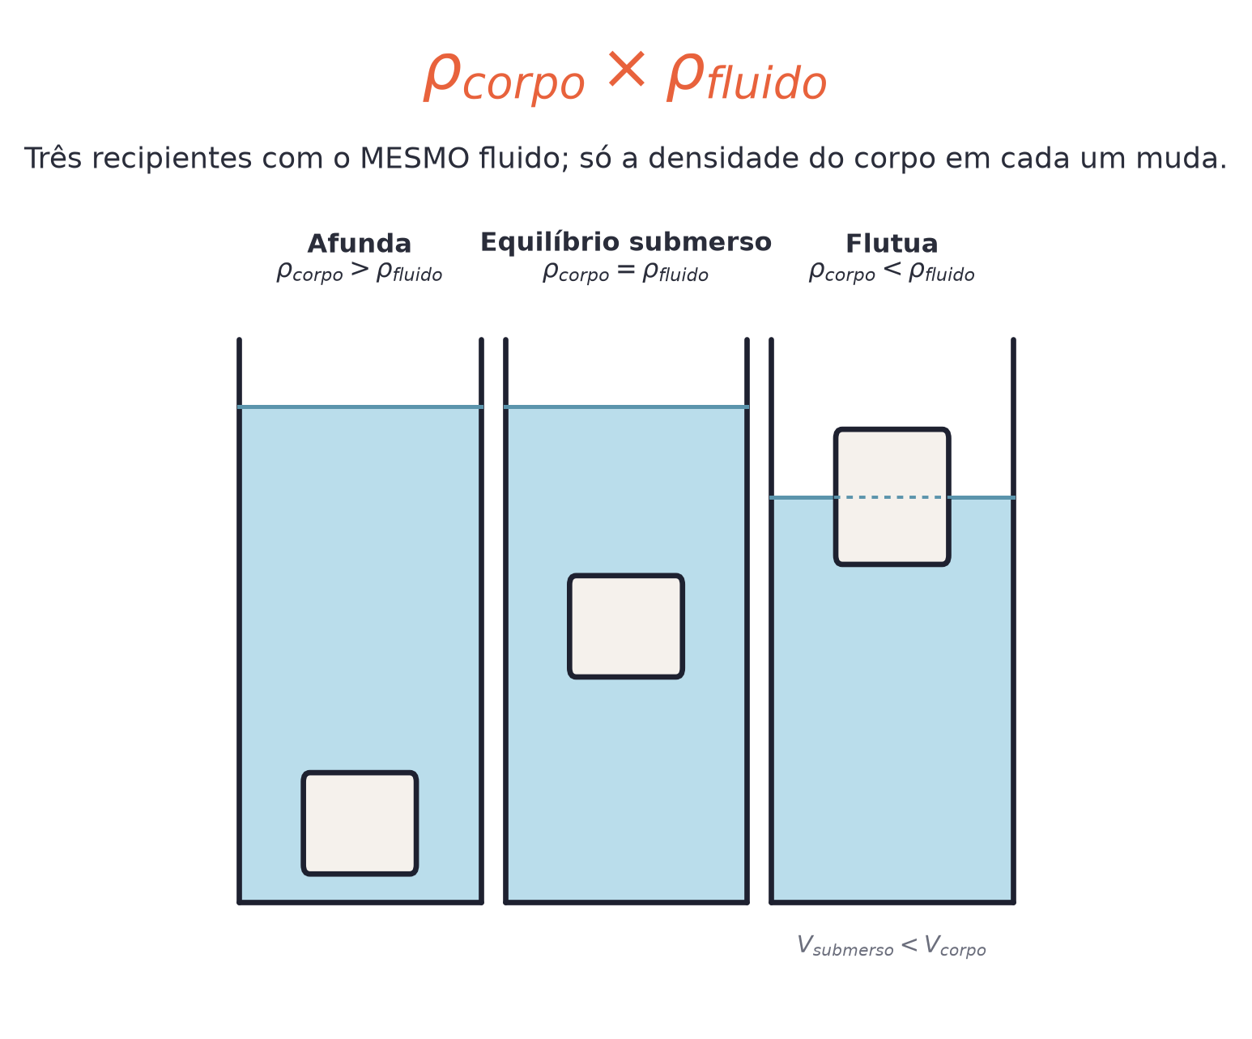
O conceito central
Comparar a densidade do corpo com a do fluido decide tudo: afunda, flutua parcialmente submerso, ou fica em equilíbrio totalmente submerso.
POSSOR · Hidrostática · Aula 52
3

Slide 4
Como funciona
As três condições, comparando ρ_corpo e ρ_fluido:
• ρ_corpo > ρ_fluido: afunda
• ρ_corpo < ρ_fluido: flutua parcialmente submerso
POSSOR · Hidrostática · Aula 52
4

Slide 5

Cuidado com essa armadilha
Afundar ou flutuar não é uma propriedade fixa do material — depende da densidade do FLUIDO em que o corpo está, que pode mudar (como a água com sal).
POSSOR · Hidrostática · Aula 52
5

Slide 6
Exemplo resolvido
Corpo de densidade 900 kg/m³ em água (ρ=1000 kg/m³).
V_{submerso}/V_{corpo} = ρ_corpo/ρ_fluido
= 900/1000
= 0,9 (90% submerso)
POSSOR · Hidrostática · Aula 52
6

Slide 7
Roteiro de hoje
1
Pergunta inicial
2
Comparando densidades
3
Exemplo resolvido
4
Exercícios
POSSOR · Hidrostática · Aula 52
7

Slide 8

Hora dos Exercícios — Fixação
QUESTÃO 1
Um corpo tem densidade 900 kg/m³ e é colocado em água (ρ=1000 kg/m³). Ele afunda, flutua ou fica em equilíbrio submerso? Justifique.
💡 Dica
Compare sempre as duas densidades antes de decidir a condição de equilíbrio.
POSSOR · Hidrostática · Aula 52
8

Slide 9

Gabarito e Encerramento
Resposta
Como ρ_corpo (900) < ρ_fluido (1000), o corpo flutua parcialmente submerso.
Resumo da Aula
Quando ρ_corpo=ρ_fluido, o corpo fica em equilíbrio indiferente, totalmente submerso.
• O mesmo corpo pode afundar ou flutuar, dependendo só do fluido em que está.
Próxima aula: Módulo concluído.
POSSOR · Hidrostática · Aula 52
9

